Slide 1
Document-based Question Answering
互联网数据挖掘大作业报告
小组成员：杜尚宸 潘学海 杨纪翔 曾 皓
2018/12/25

Slide 2
Reference
aNMM: Ranking Short Answer Texts with Attention-Based Neural Matching Model
CIKM 16
TREC QA data

Slide 3
Framework
Word Embedding
Value-shared Weighting
Question Attention Network

Slide 4
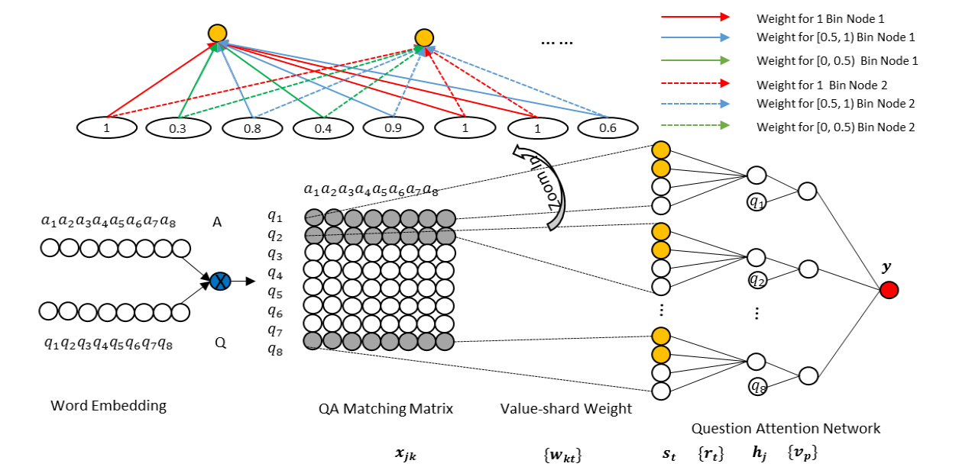

Slide 5
Experiments
Settings:
Python3.6
Tensorflow1.12 keras

Slide 6
Experiments
Settings:
Python3.6
Tensorflow1.12 keras
Data Processing
Query vector = 40

Slide 7
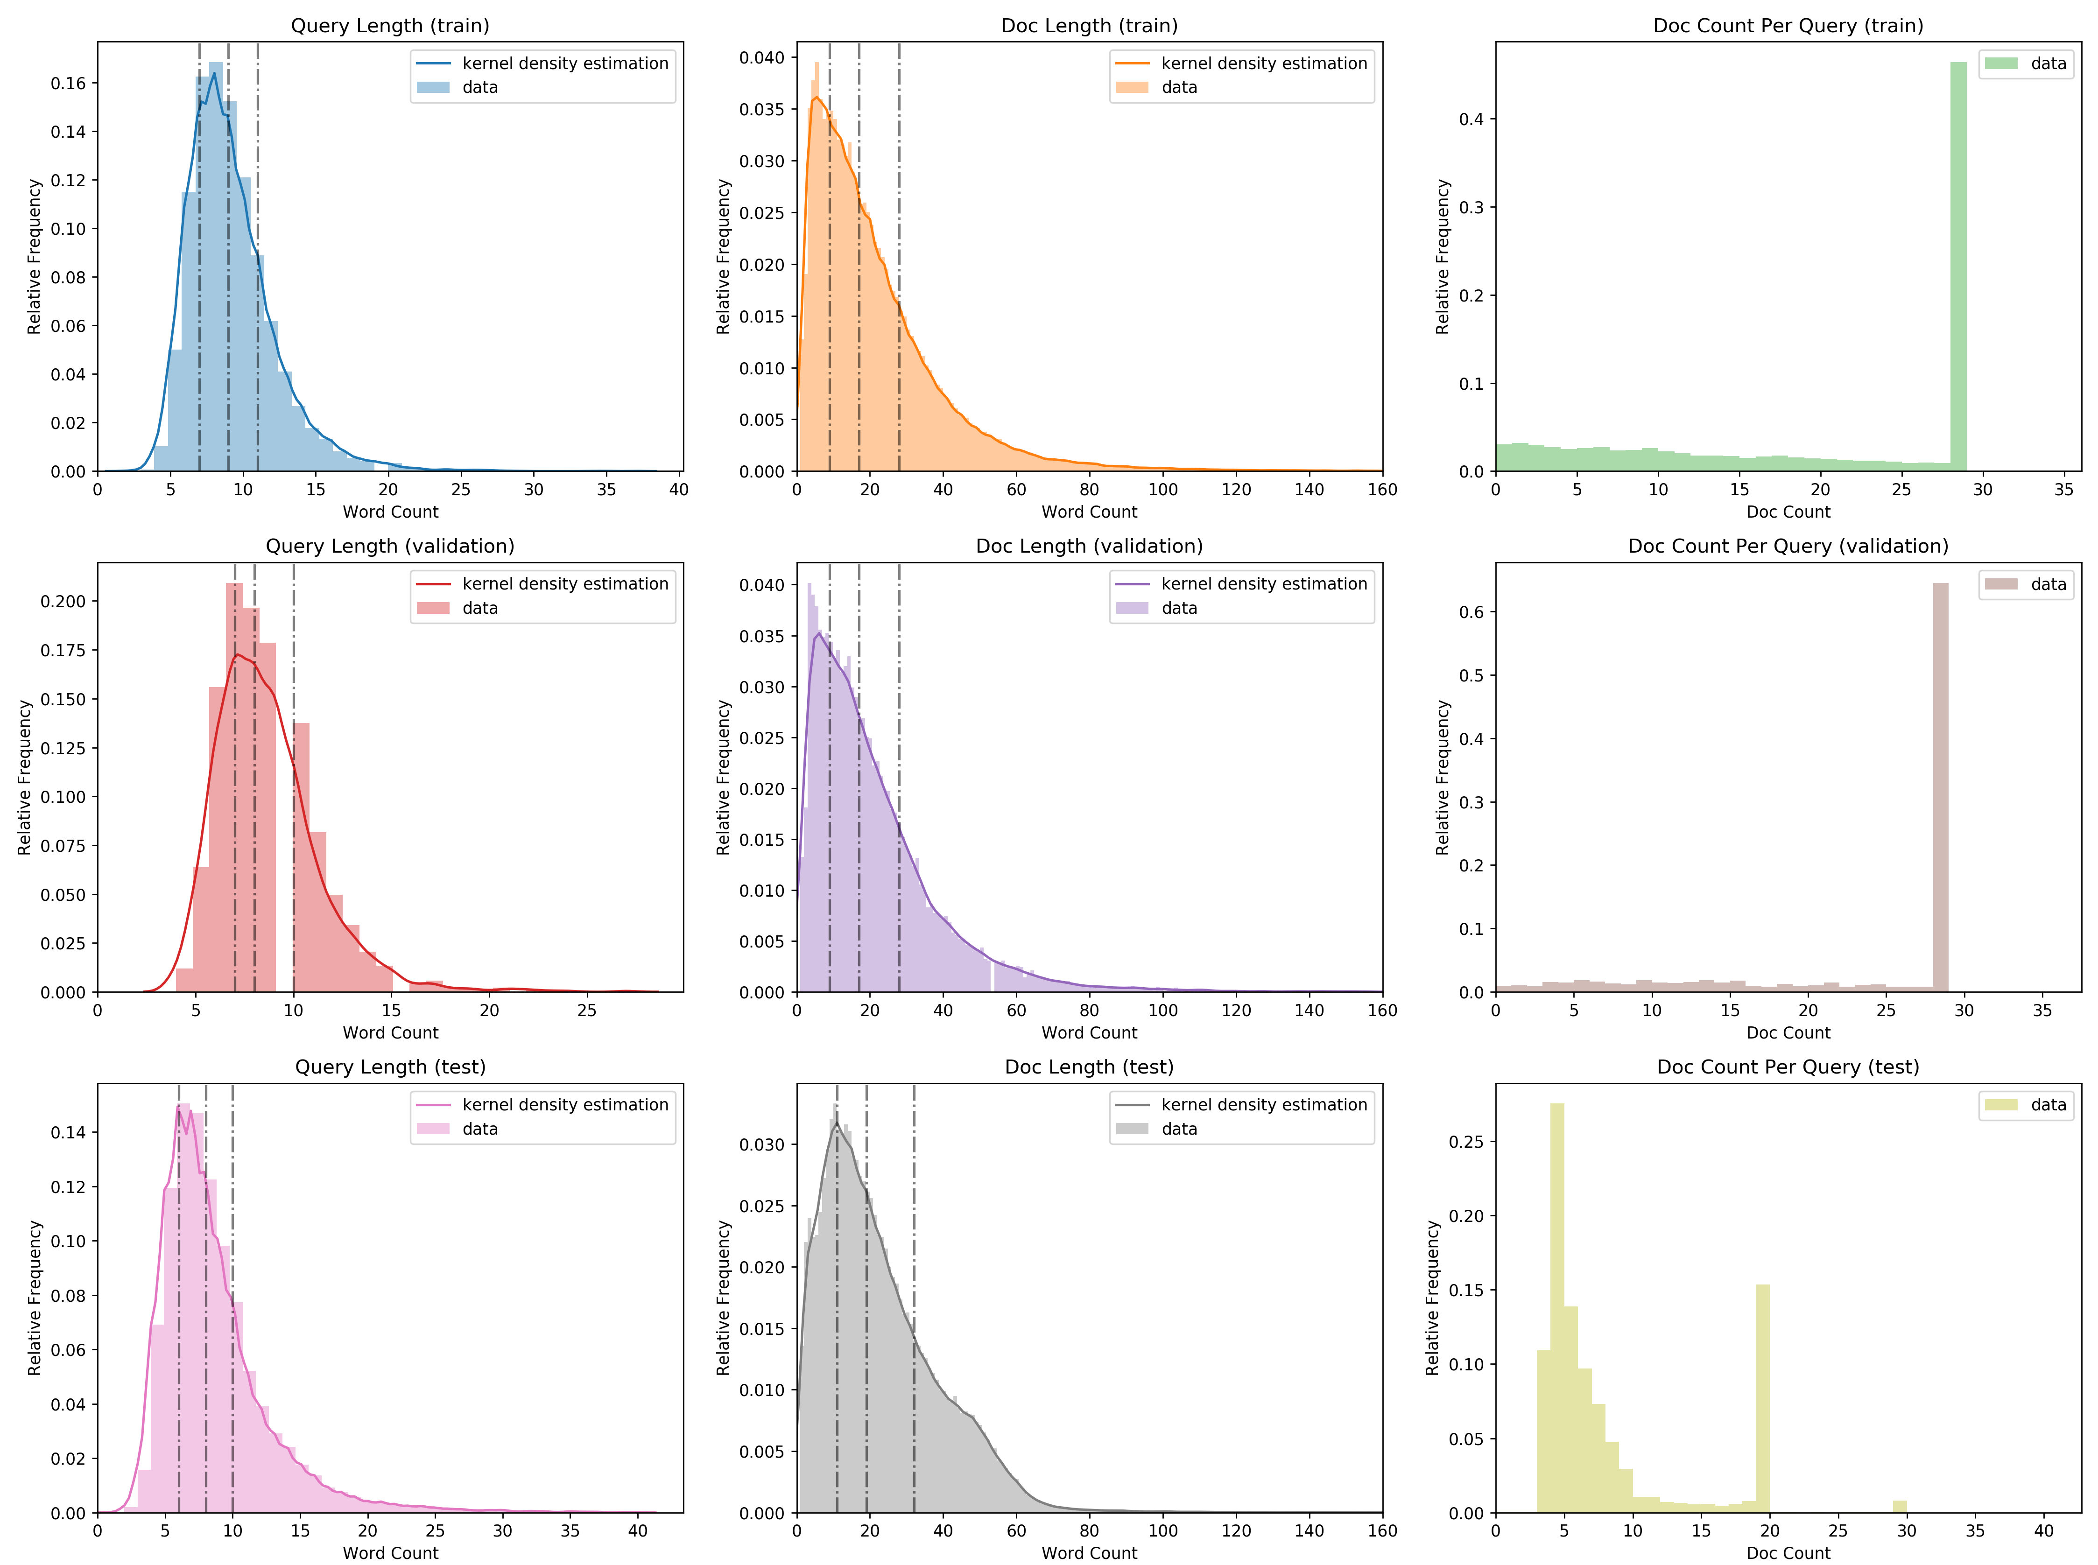

Slide 8
Experiments
Settings:
Python3.6
Tensorflow1.12 keras
Data Processing
Query vector = 40
Word Embedding
Word Vector Size = 128

Slide 9
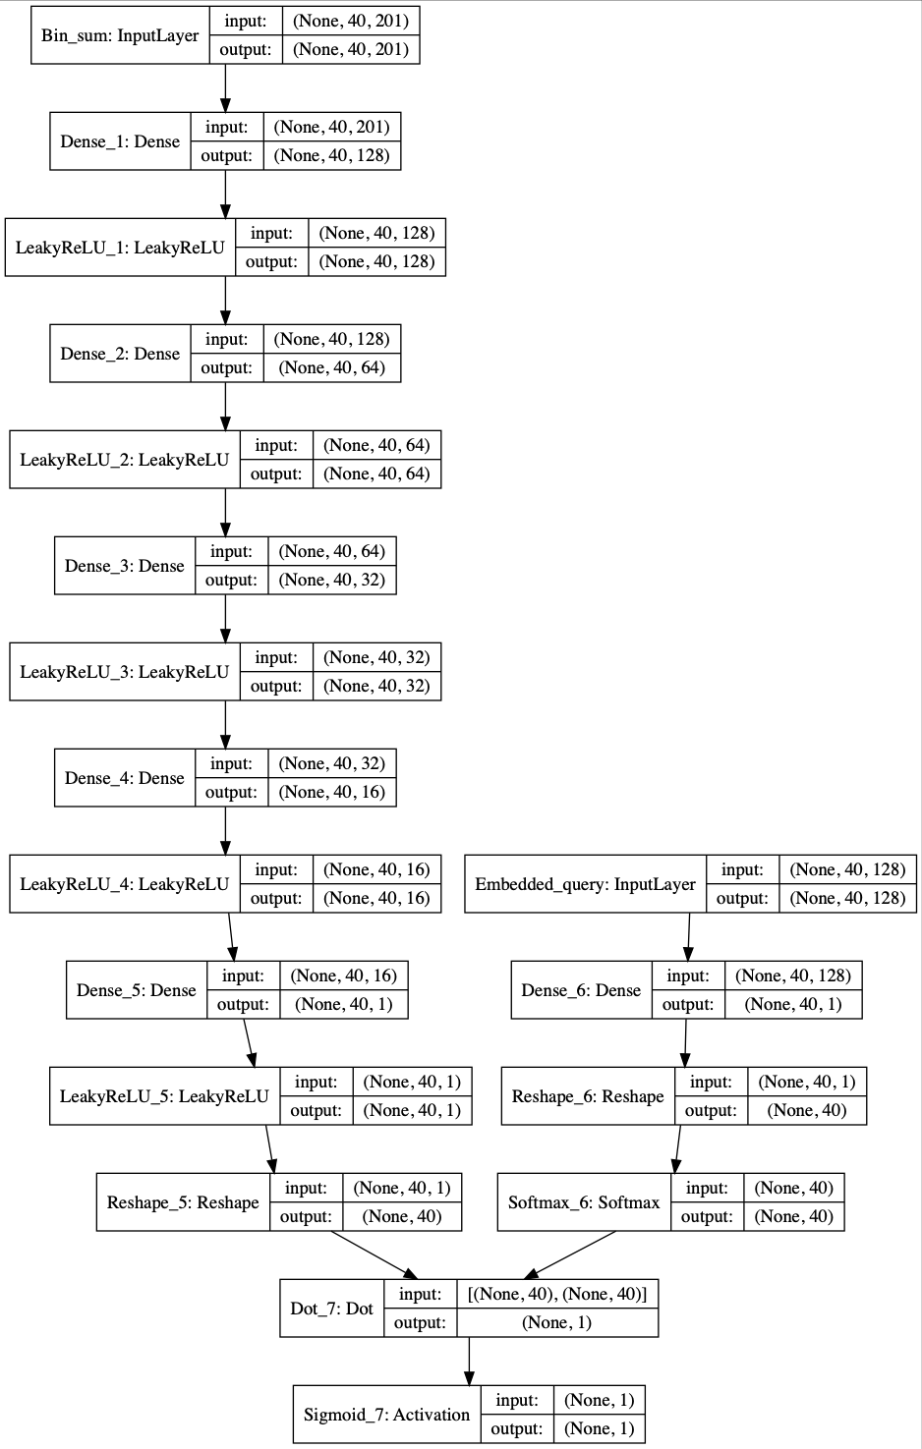

Slide 10
Experiments
Data Processing
Value-shared Weighting
Question Attention Network

Slide 11
Experiments
Version | Content
1 | end to end 网络，直接在network里面算 bin_sum，多个全连接层为 (Dense+BatchNorm+Tanh)（TensorFlow需要开eager execution，运行极慢，由于数据集较大不能一次性将全部数据读入，采用generator逐个batch计算输入）
2 | 在网络外算好 bin_sum，将其作为网络输入，多个全连接层为 (Dense+BatchNorm+Tanh)，网络加入L2正则化（不需开 eager execution，但每次取数据均需重新计算）
3 | 添加 dropout，多个全连接层为 (Dropout+Dense+BatchNorm+Tanh)
4 | 正负例的比例大概为 1:20，数据极不平衡，添加数据增强，通过复制正例使得正负例数据数据数目基本接近。

Slide 12
Experiments
Version | Content
5 | 将激活函数改为 ReLU，多个全连接层为 (Dropout+Dense+BatchNorm+ReLU)
6 | 减小L2正则化项系数（由于L2正则化项系数过大，使得正则项与loss几乎同量级，最后模型参数几乎全0）
7 | 删除 dropout ，多个全连接层为 (Dense+BatchNorm+ReLU)（每个全连接层都加了dropout，训练极其不稳定）
8 | 删除 batch normaliztion，将激活函数改为 LeakyReLU (alpha = 0.1) 多个全连接层为 (Dense+LeakyReLU)（由于只在train数据集上做了数据增强，batch normalization 使得模型在 validation 数据集上的表现极差，为了减少删除 BN 层导致 ReLU 死掉，改为LeakyReLU）

Slide 13
Results
sth
sth
sth

Slide 14
Thanks
Happy Christmas!

